Slide 1
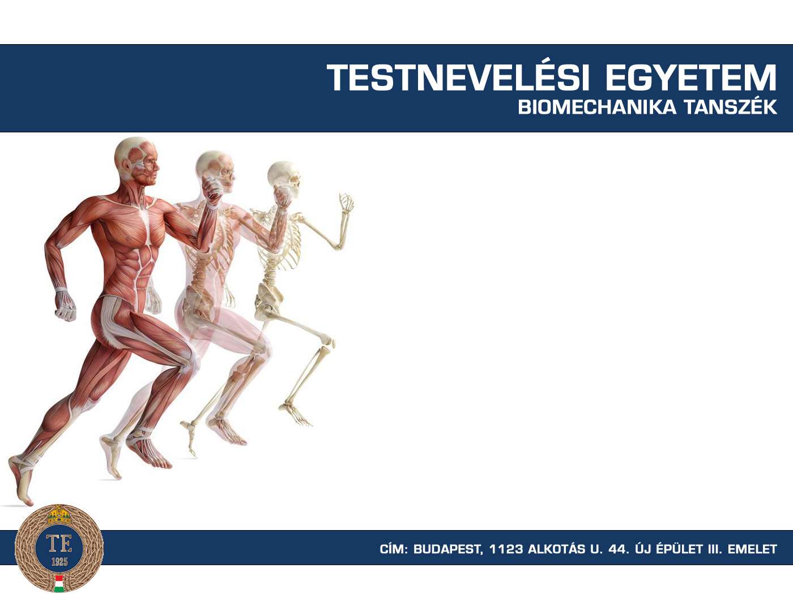
Mozgástanulás és szabályozás
Dr. Kopper Bence, Tóth Kata

Slide 2
Viselkedés, tanulás, mozgástanulás

Slide 3
Viselkedés, magatartás
A viselkedés és a magatartás, a szervezetet ért ingerekre adott válaszok összessége
Agyi működés, ami a gének és a környezet kölcsönhatásának az eredménye
Tanulással alakítható (reakciók eltűnhetnek vagy felerősödhetnek az egyén élete során).
A tanult viselkedés nem öröklődhet át genetikai úton, minden egyedben újonnan kell kialakulnia.
A tanulás az idegrendszer alapvető funkciója, elválaszthatatlanul összefügg a magasabb idegi szabályozás centrális folyamataival.
Tanulás révén képes a szervezet alkalmazkodni a környezetéhez és a magatartást plasztikusabbá tenni.
Az Orvosi élettan Tk. 83-85,684-690

Slide 4
Viselkedés, magatartás
Idegrendszeri plaszticitás
Tanulás
Emlékezés
Különböző fokozatú
Több lépésből álló folyamat
Más-más idegi struktúrákhoz kötődnek

Slide 5
A tanulás

Slide 6
Ajánlott irodalom
Atkinson – Hilgard (2005): Pszichológia
Osiris Könyvkiadó, Budapest – (257-291.o.)
Keményné Pálffy Katalin (1998): Bevezetés a pszic-
hológiába
Nemzeti Tankönyvkiadó, Budapest - (89-112.o.)
http://www.tankonyvtar.hu/hu

Slide 7
A tanulás fogalma
Köznapi értelemben:
az elsajátítás valamennyi formája, amelynek eredményeként az egyén olyan ismeret, tudás, képesség birtokába jut, amellyel azelőtt nem rendelkezett.
Pedagógiai értelemben:
az oktatás során elsajátított ismeretek, jártasságok és készségek kialakítása, képességek kifejlesztése.
Pszichológiai értelemben:
minden (teljesítmény-, viselkedésbeli vagy tudásbeli ) változás, amely külső hatásra, tapasztalásra, gyakorlás révén jön létre.

Slide 8
A tanulás fajtái
1. A tanulás milyen tevékenységben okoz változást (→ milyen idegrendszeri szerkezetek vesznek részt benne):
• mozgástanulás, motoros tanulás,
• szenzoros tanulás, perceptuális tanulás (pl. UH felvétel, ázsiaiak megkülönböztetése)
• szóbeli anyag megtanulása, verbális tanulás (speciálisan emberre jellemző; egyesíti az érzéki és a mozgásos tanulás elemeit; lehet mechanikus vagy értelmező).
2. A tanulást végző szándéka szerint:
• szándékos (implicit),
• nem szándékos, spontán (explicit).
3. A tanulást kiváltó hatás szempontjából:
• tárgyi (fizikai), nem szociális,
• társas, szociális.

Slide 9
Tanuláselméletek
Korai bevésődés – imprinting
Nem asszociatív tanulás
  Habituáció
  Szenzitizáció
Asszociatív tanulás (kapcsolatképzés)
  klasszikus kondicionálás
  operáns kondicionálás
  verbális tanulás
Komplex tanulás
Szociális tanulás

Slide 10
Korai bevésődés (imprinting)
A tanulás egy korai formája , amelynek során az újszülött élőlény egy modellhez (normál esetben az anyjához) kötődik.
Ez a korai életszakaszban kialakult kapcsolat az élet végéig tart, és kiírhatatlan nyomokat hagy az egyedben.
Tartós kötődés azon faj egyedeihez, amelyet az újszülött egyed először megpillant.
A jelenség legtisztábban a madárfajokra jellemző.
Létezik-e imprinting az embernél? ➔ valószínűsíthető

Slide 11
Nem asszociatív tanulás
Habituáció
a tanulás legegyszerűbb formája,
egyfajta hozzászokás,
az ártalmatlan ingerekre adott viselkedéses válaszok ritkulását eredményezi
(pl. az utcai zaj tanulás közben először zavaró, új kakukkosóra hangja először idegesítő).

Slide 12
Nem asszociatív tanulás
Szenzitizáció
élőlény megtanulja felerősíteni reakcióját az olyan gyenge ingerekre, amelyeket fenyegető, vagy fájdalmas inger követ
pl. megtanulunk felfigyelni valamilyen berendezés szokatlan hangjára, amelyet gyakran a készülék elromlása követ

Slide 13
Asszociatív tanulás
Klasszikus kondicionálás
Operáns kondicionálás

Slide 14
Klasszikus kondicionálás
Tudományos vizsgálata: I. P. Pavlov (1904)
Kondicionálás = ismételt társítás
A tanulás az inger oldaláról indul – „S-S” –(inger-inger) típusú kondicionálás
Feltétlen reflex: feltétlen ingerre feltétlen válasz
Feltételes reflex: feltétlen reflex társítása egy semleges ingerrel → feltételes inger lesz és hozzá feltételes válasz = feltételes reflex

Slide 15
Klasszikus kondicionálás
  Pavlov kutyája: van kaja - van nyál
  nincs kaja - nincs nyál
  nincs kaja - van nyál
(táplálék)
társítás
(csengő)
1. feltétlen inger
3. feltételes inger
(idői egybeesés)
öröklött kapcsolat
tanult kapcsolat
2. feltétlen reflex 4. feltételes reflex
(nyáladzás)
K₁
K₂
K₂
K₁
K₂
hang
táplálék
táplálék válasz
hang
válasz
Az agyi központ (K₁, K₂) között kialakuló idegi kapcsolatok vázlata
(Hebb nyomán)

Slide 16
Klasszikus kondicionálás
Alapfogalmak:
• társítás: feltétlen és a feltételes inger ismételt összekapcsolása;
megerősítés: a feltételes ingert követő feltétlen inger adása;
generalizáció: egy meghatározott ingerre kialakult feltételes választ az eredeti ingerhez hasonló , más ingerek is kiváltanak; azaz az ingerek „általánosulnak” a válaszoló viselkedése szempontjából;
diszkrimináció: különbségtétel ingerek között, csak a megerősítéssel kiválasztott ingerre reagál;
• kialvás, kioltás: ha a feltételes ingert nem követi feltétlen inger, akkor a kialakult kapcsolat időlegesen gátlódik;
• gátlás: ha az eredeti feltételes inger sokszor egymás után feltétlen inger nélkül jelenik meg, azt némi idő elteltével már nem követi a feltételes válasz (kialvásos gátlás – tanult megnyilvánulás „eltűnése”);

Slide 17
Klasszikus kondicionálás
spontán felújulás: gátlás esetén a korábbi feltételes kapcsolat nem szűnt meg létezni, egy váratlan akár egyszeri inger hatására a feltételes reflex újra megjelenik;
• Pavlov szerint a klasszikus kondicionálás létrejöttéhez szükséges
döntő tényező a feltételes ingernek és a feltétlen ingernek az idő-
beli érintkezése (kontiguitása);
• Rescola (1968): szembeállította a kontiguitást és a bejósolhatósá-
got; patkányokkal kísérletezett (A csop.: minden áramütés előtt
hang, B csop.: 50-50%-ban előzte, ill. nem előzte meg hangjelzés
az á ramütéseket - nem megbízható a bejóslás) ➔ A csop. gyor-
san kondicionálódtak.

Slide 18
Klasszikus kondicionálás
másodlagos kondicionálás: egy biológiailag nem fontos ingernek
(hangingernek) a feltétlen inger megjelenését előre jelző fénnyel
való párosítása feltételes választ képes kialakítani;
Példa:
A metronóm hangját táplálékkal társítjuk, a metronóm hangjára a kutya nyálazni kezd.
Ha a kutya minden próbában egy fekete négyzetet lát a metronóm hangja előtt, de ételt nem kap, akkor a fekete négyzet végül egyedül is kiváltja a nyáladzást. (Közben olyan próbákra is szükség van, ahol a metronóm hangja újra az élelemmel együtt van.)
Vagyis:
  metronóm – étel
  metronóm - nyál
  fekete négyzet - metronóm
  fekete négyzet - nyál

Slide 19
Operáns kondicionálás
Operáns = műveleti/instrumentális
A folyamat kiindulópontja valamilyen újszerű válasz: a megjelenő spontán reakciók között a megerősítések válogatnak.
„S-R” (inger-válasz) - típusú kondicionálás is nevezik
Az állat aktív részese a tanulásnak ➔ a tanulás aktív cselekvés útján megy végbe.
A folyamatban szintén társítás zajlik, de az elemek sorrendje más.
A megerősítés arra a folyamatra utal, amely során egy appetitív (vágykeltő) inger megjelenése vagy egy averzív (idegenkedést kiváltó) inger megszűnése növeli a viselkedés valószínűségét. Típusai: pozitív és negatív.
Büntetés a megerősítés ellentéte: egy averzív inger megjelenése vagy appetitív inger megszűnése csökkenti a viselkedés valószínűségét.
Operáns kondicionálásnál ugyanúgy beszélhetünk kioltásról, generalizációról és diszkriminációról, mint klasszikus kondicionálásnál.

Slide 20
Operáns kondicionálás
1. Thorndike (1898):
• macskák ún. problémaketrecben;
• „próba szerencse” tanulás;
véletlen reakció
feltételes inger
billentyű
lenyomással
billentyű
• effektus törvény: a jutalmazott viselkedés előfordulási valószínűsége nagyobb egy következő próbában , a büntetett viselkedésé pedig kisebb.
feltétlen inger
feltételes reakció
(táplálék)
billentyű
lenyomással
feltétlen inger
(táplálék)
I. A folyamat kezdetén
II. Tanulás után

Slide 21
Operáns kondicionálás
3. Skinner:
• Skinner-doboz;
• galambokkal és patkányokkal kísérletezett;
• másodlagos megerősítés: minden olyan hatás, amely az eredeti megerősítéssel való időbeli egybeesése nyomán tesz szert megerősítő hatékonyságra (állatidomárok használják);
• részleges megerősítés: a válasz oly módon kondicionálódott, hogy csupán időnkénti megerősítések támogatták;
• fokozatos viselkedésalakítás (shaping): önformálta választanulás állatidomárok használják.

Slide 22
Verbális tanulás
Beszéd általi tanulás az egyik csak emberre jellemző tanulási forma.
A verbális tanulás során az ún. interverbális asszociációs kapcsolatokra összpontosítunk.
Asszociációs lehetőségek:
• közvetlenül érintkező elemek között:
□ téri egyidejűség (szimultán kapcsolat),
□ időbeni egymásutániság (szukcesszív kapcsolat),
• közvetett módon érintkező elemek között:
(sokkal lazábbak, mint a közvetlen kapcsolatok)
Asszociációs kapcsolat erőssége függ:
• gyakoriság (frekvencia) törvénye,
• idői vonatkozás (minél frissebb, minél újabb).
A
B
C
D

Slide 23
Komplex tanulás
1. Köhler (tanulás alaklélektani felfogásban):
• majmokkal és galambokkal végzett kísérletek;
• belátásos tanulás (cél-eszköz egységben való látása, a köztük lévő viszonylat felismerése);
• a környezet és a viselkedés között van amit a személy gondol, hisz vagy remél, kognitív tényezők: belátás (célorientált cselekvés), elérhetőség (amit egyszer megtanultunk, mindig tudunk), transzfer (amit az egyik szituációban megtanultunk, azt egy másik hasonló helyzetben képesek vagyunk újra alkalmazni);
• „aha”- érzés kíséri;
• próbálkozások, tévedések és belátás az emberi tanulás nélkülözhetetlen elemei.
2. Tolman:
• patkányokkal útvesztőben végzett kísérletek;
• kognitív térkép: a külvilág térbeli elrendezésének egy belső, mentális reprezentációja , ami megerősítés híján is nélkülözi a téri viszonyokat.

Slide 24
Szociális tanulás jellemzői
A tanulás révén bekövetkező viselkedésváltozás más személyekkel történő interakciókból ered.
A személyiség egész fejlődését átfogó folyamat ➔ benne az egyén társadalmi jellege bontakozik ki ➔ szocializáció (társadalmiasodás).
Szocializáció: a társadalomba való beilleszkedés folyamata.
A szocializáció pszichológiai szempontból a személyiségfejlődés társadalmi vetülete.
Legfőbb közege az ún. mikromiliő ➔ aminek a közvetítésésével jut el a társadalmi hatás az egyénhez.
A szociális tér bővülésével a hatást gyakorló személyek száma, nő az életkorral.
A szocializáció eszköze a kommunikáció.

Slide 25
Szociális tanulás jellemzői
• Az individuális viselkedés a környezet és az egyed közötti kölcsönhatás eredménye.
• Sokfajta viselkedést elsajátíthatunk anélkül, hogy direkt megerősítése megtörténne.
A viselkedés függ: a szituációtól, az átélt szituáció jelentősétől (krízis helyzet), a múltban lezajlott hasonló magatartások megerősítésétől, hasonló esetekben mások tevékenységének megfigyelésétől.
Utánzás
Modellkövetés
Azonosulás
Belsővé tétel
Nem különülnek el élesen egymástól, egymásra épülnek

Slide 26
A szociális tanulás módjai
Utánzás:
• nem tudatos, nem szándékos;
az empátia talaján fejlődik ki (beleélés eszköze az után mozgás; akaratlanul is azt csinálja, amit a környezete);
Eszközhasználat és nyelvtanulás ilyen módon
• Csecsemőkorban 8-9 hónaposan kezdődik: nem késleltethető;
• 1,5-2 éves kortól: késleltetett utánzás (kialakult emlékkép alapján).

Slide 27
A szociális tanulás módjai
Modellkövetés:
• kezdetben nem tudatos, válogatás nélkül kiterjed környezetének gyakran látott személyeire, a késői gyermekkorban és a felnőttkorban már tudatos modellkövető viselkedés;
legfőbb indítékai: szeretetkapcsolat vagy a szerepirigység vagy a szociális hatalom vagy a másik sikere, jutalma (empatikus utánzás);
• jutalmazás és a büntetés szerepe;
• cél a sikeres viselkedés.

Slide 28
A szociális tanulás módjai
Azonosulás (identifikáció):
Modellkövetés magasabb szintje
• óvódás- és iskoláskorban a gyermek akaratlanul, spontán módon veszi át az érzelmileg jelentős személyek viselkedésmódját, elvárásait;
• serdülő- és ifjú-, valamint felnőttkorban már döntő a tudatosság és a szándékosság;
• Hangsúly nem az átvett viselkedésen van, hanem a modellül választott személyhez fűződő viszony fenntartása;
az egyén hisz az átvett véleményekben, értékekben, cselekedetekben;
a viselkedést nyíltan és belsőleg is elfogadja, s a befolyásoló személy távollétében is tanúsítja;
létezik negatív identifikáció is.

Slide 29
A szociális tanulás módjai
Belsővé tétel (interiorizáció):
• a szociális tanulás legmagasabb szintje, ráépül az előző szintekre;
• serdülő- és ifjú-, valamint felnőttkor döntő tanulási módja;
• az egyén azért fogadja el egy másik személy befolyását, mert az egybevág saját belső értékrendszerével;
• az ilyen viselkedés fokozatosan függetlenedik a külső forrástól, beépül a személyiségbe, értékrendszerének részévé válik;
• az erkölcsi normák, szokások, értékek, a „lelkiismeret” kialakulása ilyen mechanizmussal magyarázhatók.

Slide 30
Motoros tanulás

Slide 31
Gyakorlás
Tanulás és mozgástanulás
fogalma
Mozgástanulás
változói
Feedback
Procedurális
tanulás
Mozgástanulás
Transzfer
hatás
Deklaratív és
asszociatív tanulás
Mozgástanulás
fázisai
Adam
elmélete
Schmidt
elmélete
McKeough 2009

Slide 32
Mozgástanulás
Mozgástanulás: egy új mozdulat, mozgássor elsajátítása
Betegek esetén: egy előzőleg már megtanult mozgás újra-tanulása megváltozott morfológia mellett (szenzoros, motoros, kognitív károsodás esetén)
Mozdulat
Képesség
Kézség

Slide 33
Mozgástanulás
4 meghatározó ismérv:
  Folyamat
  Gyakorlásból, tapasztalásból ered
  Belső folyamat, ami nem mérhető → csak a (motoros) viselkedés megváltozásából lehet következtetni rá
  Viszonylag permanens változás a készségben
  Meghatározása: belső folyamatok sorozata, ami gyakorlás és tapasztalás eredményeként viszonylag tartós változáshoz vezet a készségszintű viselkedésben
  Készség: gyakorlás és tapasztalás útján megszerzett mozgás

Slide 34
Mozgástanulás
  Belső folyamat, ami nem mérhető → csak a (motoros) viselkedés megváltozásából lehet következtetni rá
  Központi idegrendszeri folyamatok
  Nem figyelhető meg közvetlenül
  Habit: szerzett képesség a válaszcselekvés végrehajtására, megfigyelhetetlen belső állapot, ami a készség teljesítésének alapja
  Habit megléte nem kötelezően egyenlő a képességgel: készség végrehajtásának egyéb feltételeitől is függ a végrehajtás (pl. fáradás esetén nem jön létre)

Slide 35
Mozgástanulás
  Viszonylag permanens változás a készségben
  Hosszú távú változás
  Neuronkapcsolatok kialakulnak
  Ha sokáig nem végzünk egy adott mozgást, akkor „elhalványulnak” a kapcsolatok, szinapszisok fokozatosan eltávolítódnak, de nem szűnik meg teljesen a lánc
    Könnyebb újra tanulni, mint megtanulni
    Nehezebb a rosszul tanultat kijavítani, mint újonnan megtanulni valamit

Slide 36
Mozgástanulással összefüggő kérdések
Hogyan kell felépítenem az edzést, hogy biztosítsam a tanulási folyamatot?
Hogyan tudom biztosítani, hogy az egyik kontextusban (edzés) megtanult képesség egy másik kontextusban (meccs) is előjön?
Egy motoros feladat leegyszerűsítése hatékonyabb tanulást tesz-e lehetővé?

Slide 37
Motoros tanulás mérése
Habitot, belső állapotot, folyamatot nem tudjuk mérni
Így közvetett mérésre van szükség
Teljesítményváltozást mérünk → teljesítmény görbék

Slide 38
Teljesítmény ≠ Tanulás
A motoros teljesítmény átmeneti változás a motoros viselkedésben, amit az edzés/verseny alkalmával látunk
  Teljesítmény változók befolyásolják: ezek közvetlen hatást gyakorolnak a teljesítményre, de nem hatnak a tanulás folyamatára, időleges hatásuk van
    Könnyítés
    Fáradtság
A mozgástanulás tartós változás a motoros viselkedésben, amit egy retenciós periódus után észlelünk
  A mozgástanulás csak gyakorlás eredményeként jöhet létre
  Tanulási változók befolyásolják: nem csak közvetlen jelenlétükben, de utána hiányukban is hatással vannak a teljesítményre, tartós hatásuk van

Slide 39
Motoros tanulás mérése
Alternatív mérések:
Figyelem mérése: egy másik feladatban, amit szimultán végez a vizsgálni kívánt feladattal
  Minél jobban megtanult egy mozgás, feladat, annál kevesebb figyelmet igényel
„Erőfeszítés”: tanulás során egyre hatékonyabban tehát egyre kisebb „erőfeszítéssel” végezzük a mozgást
  Oxigén fogyasztás vagy szívritmus mérés
Latencia, döntési gyorsaság: tanulás folyamán csökken
Emlékezés, megtartás: a tanulás után gyakorlás nélkül eltelt viszonylag hosszabb idő után is megmarad

Slide 40
Transzfer hatás
Transzfer hatás: nyereség (vagy veszteség) a válaszcselekvés képességében (habit) egy feladatban, amelyet a gyakorlás vagy tapasztalás eredményeként egy más feladatvégzésre kifejt
(Magyarul: egyik feladatban megszerzett gyakorlottságnak valamely más feladatra kifejtett hatása)
  Tollas vs. Tenisz, kézilabda vs. kosárlabda
Nem ismert, hogy adott mozgás végrehajtásának pontosan melyik eleme transzferálódik.
  Ha adott típusú motoros kihívások megoldásának folyamata transzferálódik, akkor a hasonló feladatok megoldásában való jártasságnak segítenie kellene a transzfer hatást.

Slide 41
Gyakorlás
Ütemterv
  Halmozott vs. megosztott gyakorlás
    Halmozott: pihenő idő kevesebb, mint a gyakorlási idő
    Megosztott: pihenőidő legalább annyi, mint a gyakorlási idő
    Elosztott a korai szakaszban, tömbösített a későbbi szakaszban
    Megosztott hatékonyabb, de a halmozott időt takarít meg
    Halmozásnál nincs egyetlen optimális gyakorlási-pihenési idő megoszlás, a megtanulandó feladat, illetve a tanulók függvénye
    Diszkrét feladat: halmozott gyakorlás előnyös
    Folyamatos feladat: megosztott gyakorlás előnyös, pihenési szakaszok hossza a mozgás energiaigényétől függ
    Halmozott gyakorlásnál a kifáradás következtében nagyobb a sérülésveszély

Slide 42
Gyakorlás
Feltételek
  Állandó vs. változó feltételek melletti gyakorlás
    Állandó feltételek melletti gyakorlás növeli a teljesítményt, főleg zárt készségekben
    Változó feltételek melletti gyakorlás javítja a tanulást és a transzfert, főleg nyílt készségekben és gyerekeknél
A gyakorlás szerepe a mozgástanulásban
  Winstein szerint a gyakorlás a tanulás legfontosabb meghatározó tényezője

Slide 43
Gyakorlás
Véletlen vs. fix gyakorlás
  Véletlenszerűsíteni a gyakorlás feltételeit segíti legjobban a tanulást és a transzfert
Egész vs. rész gyakorlás
  A feladat specifikussága szempontjából a feladat végrehajtásának hatékonyságát mérő teszt a legalkalmasabb a gyakorlásra
  Ha a rész technikát alkalmazzuk akkor a kiragadott részegy természetesen bekövetkező összetevője kell, hogy legyen az egésznek.

Slide 44
Gyakorlás
Transzfer
  A transzfer hatás mértéke a két feladat vagy környezet közötti hasonlóságtól függ
  Minél inkább hasonlít a gyakorlási környezet ahhoz a teljesíteni kell a feladatot, annál jobb a transzfer
Vezetett vs. belátásos gyakorlás
  Kísérletekben nem sikerült egyértelműen bizonyítani, hogy a vezetett gyakorlás jobb tanulást eredményez

Slide 45
Gyakorlás
Mentális gyakorlás
  Jelentős mértékű pozitív hatása van a feladat végrehajtására (Rawlings 1972)
  Mentális gyakorlás során ugyanazok az agyterületek (primer és szupplementer motoros areák) aktívak, mint a feladat tényleges végrehajtása közben
Kutatások szerint a tényleges és a mentális gyakorlás kombinációja adja a legjobb eredményt

Slide 46
A (motoros) tanulás fajtái
Deklaratív tanulás
  Tények vagy ismeretek, amik kijelentő mondatokban kifejezhetők
  Agykérgi irányítás alatt áll
  Gyakorlással a deklaratív tanulás procedurális tanulásba mehet át
Asszociatív tanulás: változók közötti ok-okozati kapcsolat felfedezése

Slide 47
A (motoros) tanulás fajtái
Procedurális tanulás
  Akaratlagosság nélkül
    Járás, úszás, biciklizés
  A megtanulandó képesség lassan fejlődik ki, sok-sok ismétlésen át
  A képesség elsajátítása egy hozzá kapcsolódó feladatban mutatott teljesítmény javulással látható
  A cerebellum irányítása alatt áll
    Így a teljesítmény javulás a kéreg működése nélkül is létrejön pl. agysérülés, dementia esetén is

Slide 48
A (motoros) tanulás fajtái
Procedurális tanulás
  A mozgás szabályainak, mozgássémák elsajátítását foglalja magába
    A helyváltoztatás néhány szabálya:
      A tömegközéppont előre irányuló elmozdítása
      Extenzor izmokkal a gravitációs erőt legyőző erőkifejtés (a csípő és térd extenzoroknak egy fázisban kell működni)
  A teljesítmény szabályainak megtanulása a mozgás sikeres végrehajtásához vezet változó környezeti feltételek között is

Slide 49
A motoros tanulás elméletei
Adams zárt láncú elmélet (1971) – lassú, lineáris mozgások
Bemenet:
Rendszer célja
Tájékoztató mechanizmus
Visszajelentés
Döntési szint
Végrehajtási szint
Kimenet:
Környezet

Slide 50
A motoros tanulás elméletei
Adams zárt láncú elmélet (1971)
  A szenzoros visszacsatolás szükséges a készséget igénylő mozgás végrehajtásához
  A mozgás végrehajtásában bekövetkező hibákat úgy detektáljuk, hogy a mozgásról jövő visszajelentés és a tervezett mozgás emléke összehasonlításra kerül
  A mozgás kiválasztása és megkezdése korábbi emléknyomok alapján történik
  A perceptuális nyomok, amik a gyakorlás során kialakulnak, lesznek a mozgás korrekciójának alapjai

Slide 51
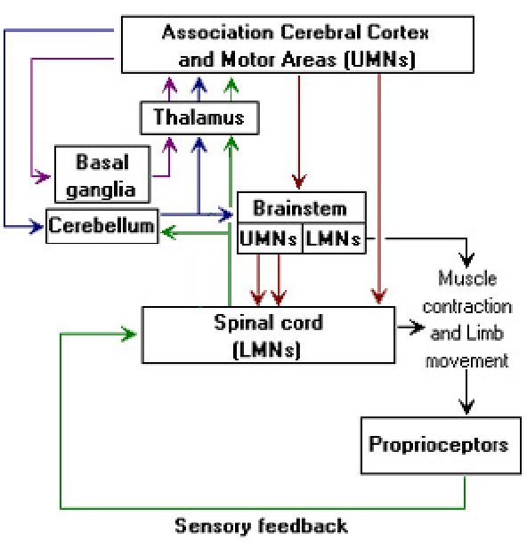
A motoros tanulás elméletei
Adams zárt láncú elmélet (1971)

Slide 52
A motoros tanulás elméletei
Adams zárt láncú elmélet (1971)
  Gyakorlati vonatkozások
    Egy adott mozgás pontossága arányos a mozgáshoz tartozó perceptuális nyommal
    A sportolónak/betegnek sokszor gyakorolnia kell a mozgást, hogy kialakítsa és erősítse, megszilárdítsa a perceptuális nyomot
  Az elmélet limitációi
    Pontos mozgás létrejöhet visszacsatoló információk hiányában is
    Az elmélet szerint minden mozgás külön perceptuális nyomot igényel
    Csak zárt láncú és lassú mozgásokra lehet érvényes

Slide 53
A motoros tanulás elméletei
Schmidt séma elmélet (1975)
  Emlékezet 2 állapota: felidéző és felismerő emlékezet
  Felidéző emlékezet: gyors mozgások esetén a motoros programot jelenti, minimális feedbacket igényel
  Felismerő emlékezet: szenzoros rendszer, válaszcselekvés nyomán jövő feedback értékelése
  Séma: absztrakt memória, a memóriában tárolt elvonatkoztatott megjelenítése egy többször észlelt feladatnak
  Magában foglalja a nyílt körű szabályozó folyamatokat és általános motoros programokat
  A motoros programok nem egy adott mozgás specifikusságát tartalmazzák, hanem a mozgások általános szabályait

Slide 54
A motoros tanulás elméletei
Schmidt sématanulás
  Generalizált motoros program szerinti végzett mozgás után 4 információ jelenik meg:
  Kiindulási feltételek
  Motoros programot kijelölő paraméterek
  Mozgás eredményét a környezetben
  Mozgás szenzoros érzetét
  Ezek az információk nem raktározódnak sokáig, de a közöttük lévő kapcsolat igen
  2 fajta ilyen kapcsolat lehet
  Felidézési séma
  Felismerési séma

Slide 55
A motoros tanulás elméletei
Schmidt sématanulás
  Felidézési séma
  Mozgás létrehozásával kapcsolatos
  Mozgás eredménye és a mozgás paramétere(i) közötti kapcsolat
    Pl. váll anteflexió – labda beesési szög
  Mozgás eredményének kiválasztása, mozgáshoz tartozó szabály alapján a kezdeti feltételek és paraméterek megválasztása

Slide 56
A motoros tanulás elméletei
Schmidt sématanulás
  Felismerési séma
  Mozgás értékelésére használatos
  Mozgás eredménye és a szenzoros következmény közötti kapcsolat
  Mozgás eredményének kiválasztása, kezdeti feltételekhez kapcsolódó elvárt szenzoros konzekvencia összehasonlításra kerül a tényleges érzettel
  Gyorsabb mozgásoknak intenzívebb szenzoros konzekvencia

Slide 57
A motoros tanulás elméletei
Schmidt séma elmélet
  Gyors mozgások
    Input: kiindulási feltételek és kívánt eredmény
    Ezekhez adjuk meg a szükséges paramétereket és az elvárt szenzoros konzekvenciákat
    Felidéző séma vezérli
  Lassú mozgások
    Input: szubjektív megerősítés
    Elvárt szenzoros konzekvencia a korrektségi kritérium
    Felismerési séma vezérli

Slide 58
A motoros tanulás elméletei
Schmidt séma elmélet
  Sémák előhívása, hogy a kiválasszuk az adott helyzetben megfelelő mozgásválaszt (hasonlóan Adams emléknyomaihoz)
  Séma, mint minta a mozgásválasz megfelelőségének megállapítására (Adams perceptuális nyomai)
  A mozgást negatív visszacsatolási rendszer kontrollálja
    A központba visszacsatoló információ hibát jelez (pl. izomorsó)
  A döntési folyamatban a hibaüzenet visszacsatolódik a minta sémához, ami egyre pontosabb lesz gyakorlással
  A gyakorlás növekvő változatosságával, a minta séma általánosabb és erősebb lesz

Slide 59
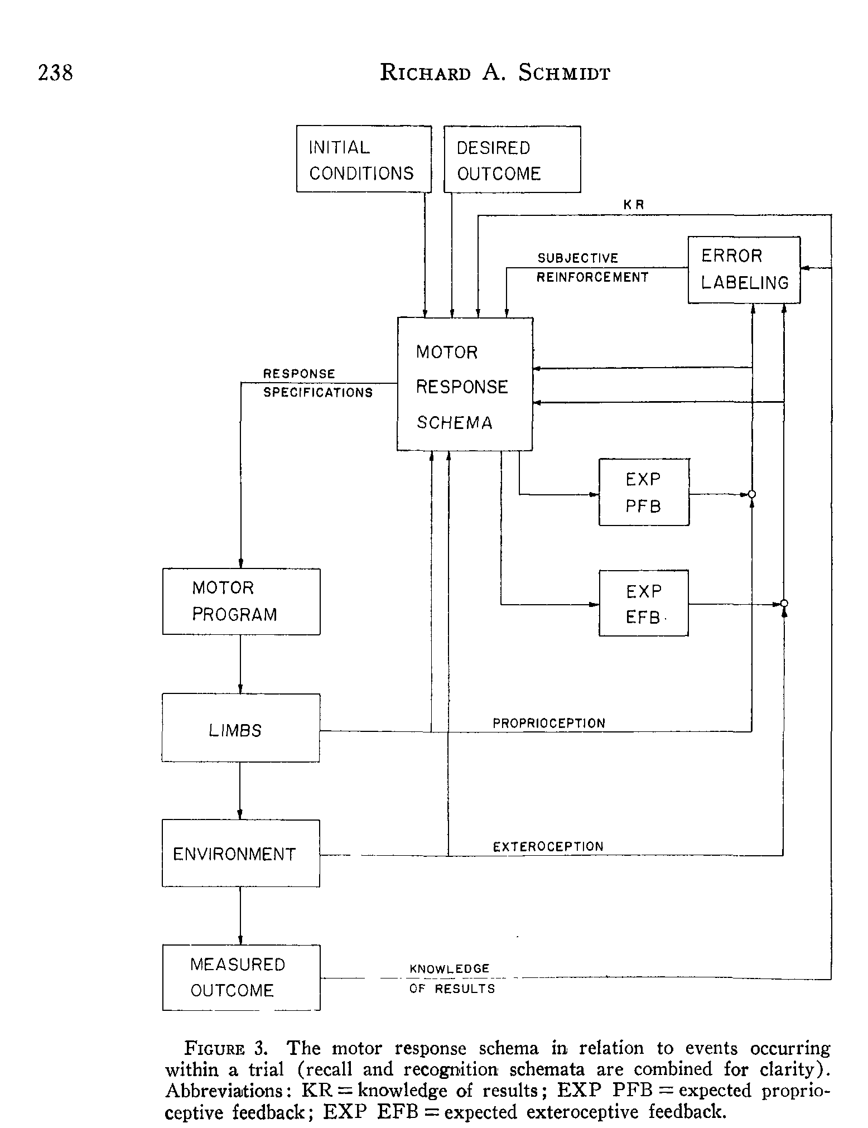

Slide 60
A motoros tanulás elméletei
Schmidt séma elmélet
  Gyakorlati vonatkozások
    Optimális tanulás akkor jön létre, amikor a gyakorlás körülményeit változtatjuk
  Limitációk
    Nem lehet tesztelni az elmélet helyességét
    Ellentmondó kísérleti eredmények
      Gyermekeknél erős bizonyíték az elmélet helyességére
      Felnőtteknél ellentmondó megállapítások
    Az egy próba utáni tanulásra nem alkalmazható (ekkor még nem alakul ki séma)

Slide 61
A mozgástanulás szakaszai
3 szakaszos model (Fitts és Poser 1967)
  Kognitív: megtanulni mit kell csinálni
  Asszociatív: a mozgásminta finomítása, pontosítása
  Autonóm: készség kifejlődése
2 szakaszos model (Gentile 1987)
  Korai szakasz: a mozgás elméletének megszerzése
  (megfelel Fitts & Posner kognitív szakaszának)
  Késői szakasz: berögződés/felosztottság
  (megfelel Fitts & Posner asszociatív és autonóm fázisainak)

Slide 62
A mozgástanulás szakaszai
Kognitív szakasz
Asszociatív szakasz
Autonóm szakasz

Slide 63
A mozgástanulás szakaszai
Mi a take home message?
  A mozgástanulás FELTEHETŐEN szakaszosan történik
  A tanuló tevékenysége különbözik az egyes szakaszokban
  Ennek megfelelően a tanító tevékenysége (más jellegű utasítások, gyakorlatok) is más kell hogy legyen az egyes szakaszokban

Slide 64
Kognitív szakasz
Szakasz jellemzése
  Teljesítmény gyarapodás a legnagyobb ebben a fázisban
  Teljesítmény inkonzisztens
  Verbális-kognitív jellegű a tanulás (elsősorban nem motoros minta felismerése)
    → Adams: „verbális motoros szakasz”

Slide 65
Kognitív szakasz
Tanuló tevékenysége
  Kialakul a mozgásos feladatról az elképzelés, kognitív térkép
  Meglévő képességek felmérése
  Stratégiák kialakítása
  Szabályozó megszorítások felismerése
  A mozgás szempontjából érdekes megszorítások kiválasztása
  Motoros program megalkotása
  Teljesítmény megváltoztatása, hogy sikeresen közelítse meg a feladatot
  A vizuális visszacsatolás a legfontosabb
A tanuló célja
  Megtanulja mit kell csinálni

Slide 66
Kognitív szakasz
Beavatkozó, módosító stratégiák
  Utasítás
    Emeljük ki a feladat célját, a gyakorlatiközpontú megközelítéssel
    Mutassuk be megfelelően a feladatot, megfelelő sebességben
    Hívjuk fel a figyelmet a szabályozó megszorításokra
    Verbalizáltassuk a tanulóval a mozgás folyamatát és a szabályozó megszorításokat
    Manuális segítséget igényelhetnek egyes mozgások
    Komplex feladatokat bontsunk részekre (progresszív technika)

Slide 67
Kognitív szakasz
Beavatkozó, módosító stratégiák
  Transzfer
    Más, már elsajátított motoros képességeket felhasználunk
    Kiemeljük a hasonlóságokat már megtanult mozgássorokkal
  Edzés tervezés, edzés körülmények
    Edzések egyenletes el- és felosztása, pihenőidők, regenerációs szakaszok beiktatása a fáradás és ezzel a sérülés elkerülése érdekében
    Limitáljuk a zavaró tényezőket
    Részesítsük előnyben a lassú, kontrollált mozgásokat
    Edzésen ne csak 1 féle mozgássort gyakoroltassunk

Slide 68
Kognitív szakasz
Feedback
  A helyes végrehajtást pozitív megerősítés kísérje
  A megfelelő szenzoros csatornákon adjuk a visszacsatolást
  Helyezzük előtérbe a vizuális feedback-et (tükör, videó)
  Kerüljük a verbális információkkal való bombázást
Edzőközeg
  Zárt

Slide 69
Asszociatív szakasz
Szakasz jellemzése
  Akkor kezdődik, amikor a tanuló meghatározta a leghatékonyabb feladat végrehajtási módot
  Több napig vagy hétig is eltarthat
  Motoros mintában fokozatosan csak kis változás történik
  Adams: „motoros szakasz”

Slide 70
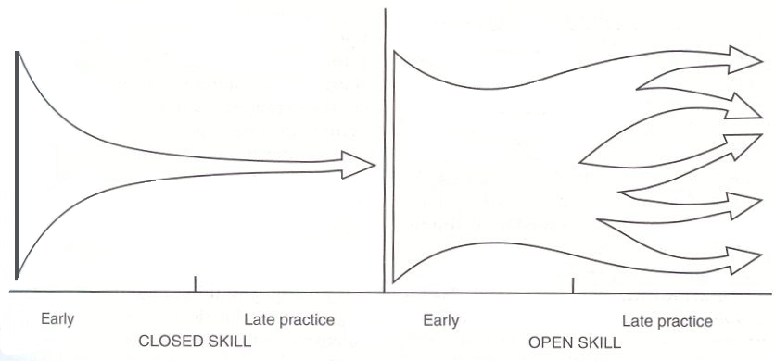
Asszociatív szakasz
A zárt konvergensek, a nyílt készségek divergensek lesznek

Slide 71
Asszociatív szakasz
A tanuló tevékenységei:
  A tanuló gyakorolja a mozgást
  A végrehajtás időben és térben jobban koordinált lesz
  A helyes mozgástól nagyon különböző mozgások lecsökkennek
  A vizuális feedback-re való támaszkodás csökken, a proprioceptív feedback jelentősége megnő
  A mozgás tudatos, kognitív irányítása csökken
Tanuló célja
  A mozgásminta finomítása
  (A szakasz célja, hogy a mozgásprogram megszervezése, végrehajtása fejlődjön)

Slide 72
Asszociatív szakasz
Beavatkozó, módosító stratégiák
  Utasítások
    Segítsünk a tanulónak saját döntési képességek kifejlesztésében
    Könnyítés vagy irányítás káros hatású lehet
  Edzés tervezés, körülmények
    Random sorrendű, 2 vagy több feladat gyakorlása nagyobb ismétlésszámú blokkokban
    Legalább kétszer csináltassuk ugyanazt a feladatot (nem 1 edzésen belül), hogy legyen lehetősége a tanulónak a hibajavításra
    Fokozatosan vezessük be azokat a zavaró tényezőket, amik majd a mozgássor végrehajtása során is meglesznek pl. meccshelyzetben

Slide 73
Asszociatív szakasz
Beavatkozó, módosító stratégiák
  Feedback
    A mozgásban jelentkező hibák felismerése, javítani, ha a hiba konzisztensen megjelenik
    A proprioceptív feedback jelentősége megnő (korrektségi referencia)
    Növeljük a részletességek és a specifikusságot, csökkentsük a mennyiséget
    Hagyjunk egy kis időt a végrehajtás és az feedback között, biztosítva az önértékelést
  Edzőközeg
    Zárt közeg kontrollált zavaró tényezőkkel vagy nyílt közeg

Slide 74
Autonóm szakasz
Szakasz jellemzése
  Gyakorlással eltöltött hónapok, évek után éri el a tanuló ezt a szakaszt
  Készség „automatikus”
  Figyelemigény lecsökken → másra fordítható pl. taktika, stílus

Slide 75
Autonóm szakasz
Tanuló tevékenységei
  Klinikumban a legtöbb beteget ezelőtt a szakasz előtt elbocsátják
  A mozgássor gyakorlása különböző környezetben
  A mozgás térbeli és időbeli organizációja magas szintűvé válik
  A mozgás egyre automatikusabbá válik, egyre kevesebb tudatos irányítást igényel
Tanuló célja
  Készség kifejlesztése

Slide 76
Autonóm szakasz
Beavatkozó, módosító stratégiák
  Edző közeg
    Éles helyzetben, zavaró tényezőkkel együtt (nyílt környezet, valódi sebesség és pontosság)
    Legalább kétszer helyezzük 1-1 gyakorlási helyzetbe a tanulót, hogy legyen lehetősége hibajavításra
  Feedback
    Erősítsük meg, fokozzuk a tanuló saját teljesítményének értékelését
    Részletes és specifikus legyen
    Csökkentsük a mennyiséget

Slide 77
Autonóm szakasz
Beavatkozó, módosító stratégiák
  Edzés tervezés, körülmények
    Random sorrendű feladatok, nagy ismétlésszámmal

Slide 78
Régi készségekre épülő tanulás
Felnőtt életkorban új készség megtanulása = régebben tanultak új kombinációja
Extrém elmélet: motoros tanulás 4 éves korban befejeződik → alap készségek (szubrutinok, alprogramok kialakulnak → később ezekből épül fel a nagyobb program

Slide 79
Feedback
= Mozgás eredményeként megszerezhető szenzoros információ
Visszacsatolás típusai
  Belső
    Különböző modalitású érzetek a mozgásfolyamat során, szubjektív megerősítés
  Külső
    Információ a mozgás végkimenetelérőI
A visszacsatolás szerepe a mozgástanulásban
  Egyes források szerint a mozgástanulás legerősebb meghatározó tényezője

Slide 80
Külső feedback
Dimenziói:
Egyidejű – befejezés utáni
  Mozgás közben - utána
Azonnali – késleltetett
  Késleltetés időtartamának nincs hatása a tanulásra, de a feedbacktől a következő végrehajtásig eltelt idő nem lehet túl rövid az eredményes tanulás szempontjából (információ feldolgozási szakasz)
Verbális – nem verbális
  Szóban – pl akusztikusan
Összegyűjtött – elkülönített
  Mozgás egy adott időtartamára vonatkozó – adott pontra, mozdulatra vonatkozó
Eredmények ismerete (KR) – teljesítmény ismerete (KP)
  Verbális, teljesítmény utáni információ a teljesítményről – a mozgásminta jellegéről

Slide 81
Külső feedback
Meghatározói:
Időzítés: azonnali v. késletetett
Frekvenia: minél nagyobb, minél több információ, annál eredményesebb a hibafeltárás, annál hatékonyabb a tanulás
Pontosság:
  Felnőtteknél: minél pontosabb annál inkább növekszik a teljesítmény
  Gyerekeknél: nem előnyös a túlzott pontosság, információ túlterhelés
Mechanizmus:
Vezetés
Asszociáció
Jutalom/büntetés
Motiváció

Slide 82
A jó visszacsatolás ismérvei
Időzített
  Hagy egy kis időt a végrehajtás a visszacsatolás között önértékelésre
Pontos
  Pozitívan erősíti a helyes végrehajtást
Megfelelő részletesség
  Megfelelő szenzoros csatornákat használva
  Részletesség, specifikusság növelése
  Az önértékelést erősíti, fokozza
Felerősített KR
  Vizuális FB (tükör, video)
Felerősített KP
  Megerősíteni, finomítani a korrekcióhoz használt mintát
Mennyisége
  A tanulási folyamat előrehaladtával csökken
  Kerüljük a túlzott mennyiségű verbális FB-et

Slide 83
A mozgástanulás változói
Mozgástanulás szakaszai: Fitts & Posner/ Gentile
A mozgás céljainak típusai: mozgásminta/környezeti eredmény
Környezet: zárt/nyílt
Feladat specifikusság: Gentile taxonomiája
Feedback: frekvencia, típus, specifikusság
Gyakorlási menetrend: felosztott/tömbösített
Transzfer hatás: ki/be
Gyakorlási feltételek: állandó/változó, fixált/random, egész/rész, vezetett/felfedezéses
Mentális gyakorlás

Slide 84
A motoros tanulás elméletei
Adams zárt láncú elmélet (1971) – lassú, lineáris mozgások
Bemenet:
Rendszer célja
Tájékoztató mechanizmus
Visszajelentés
Döntési szint
Végrehajtási szint
Kimenet:
Környezet

Slide 85
A motoros tanulás elméletei
Adams zárt láncú elmélet (1971)
  A szenzoros visszacsatolás szükséges a készséget igénylő mozgás végrehajtásához
  A mozgás végrehajtásában bekövetkező hibákat úgy detektáljuk, hogy a mozgásról jövő visszajelentés és a tervezett mozgás emléke összehasonlításra kerül
  A mozgás kiválasztása és megkezdése korábbi emléknyomok alapján történik
  A perceptuális nyomok, amik a gyakorlás során kialakulnak, lesznek a mozgás korrekciójának alapjai

Slide 86
A motoros tanulás elméletei
Adams zárt láncú elmélet (1971)

Slide 87
A motoros tanulás elméletei
Adams zárt láncú elmélet (1971)
  Gyakorlati vonatkozások
    Egy adott mozgás pontossága arányos a mozgáshoz tartozó perceptuális nyommal
    A sportolónak/betegnek sokszor gyakorolnia kell a mozgást, hogy kialakítsa és erősítse, megszilárdítsa a perceptuális nyomot
  Az elmélet limitációi
    Pontos mozgás létrejöhet visszacsatoló információk hiányában is
    Az elmélet szerint minden mozgás külön perceptuális nyomot igényel
    Csak zárt láncú és lassú mozgásokra lehet érvényes

Slide 88
A motoros tanulás elméletei
Schmidt séma elmélet (1975)
  Emlékezet 2 állapota: felidéző és felismerő emlékezet
  Felidéző emlékezet: gyors mozgások esetén a motoros programot jelenti, minimális feedbacket igényel
  Felismerő emlékezet: szenzoros rendszer, válaszcselekvés nyomán jövő feedback értékelése
  Séma: absztrakt memória, a memóriában tárolt elvonatkoztatott megjelenítése egy többször észlelt feladatnak
  Magában foglalja a nyílt körű szabályozó folyamatokat és általános motoros programokat
  A motoros programok nem egy adott mozgás specifikusságát tartalmazzák, hanem a mozgások általános szabályait

Slide 89
A motoros tanulás elméletei
Schmidt sématanulás
  Generalizált motoros program szerinti végzett mozgás után 4 információ jelenik meg:
  Kiindulási feltételek
  Motoros programot kijelölő paraméterek
  Mozgás eredményét a környezetben
  Mozgás szenzoros érzetét
  Ezek az információk nem raktározódnak sokáig, de a közöttük lévő kapcsolat igen
  2 fajta ilyen kapcsolat lehet
  Felidézési séma
  Felismerési séma

Slide 90
A motoros tanulás elméletei
Schmidt sématanulás
  Felidézési séma
  Mozgás létrehozásával kapcsolatos
  Mozgás eredménye és a mozgás paramétere(i) közötti kapcsolat
    Pl. váll anteflexió – labda beesési szög
  Mozgás eredményének kiválasztása, mozgáshoz tartozó szabály alapján a kezdeti feltételek és paraméterek megválasztása

Slide 91
A motoros tanulás elméletei
Schmidt sématanulás
  Felismerési séma
  Mozgás értékelésére használatos
  Mozgás eredménye és a szenzoros következmény közötti kapcsolat
  Mozgás eredményének kiválasztása, kezdeti feltételekhez kapcsolódó elvárt szenzoros konzekvencia összehasonlításra kerül a tényleges érzettel
  Gyorsabb mozgásoknak intenzívebb szenzoros konzekvencia

Slide 92
A motoros tanulás elméletei
Schmidt séma elmélet
  Gyors mozgások
    Input: kiindulási feltételek és kívánt eredmény
    Ezekhez adjuk meg a szükséges paramétereket és az elvárt szenzoros konzekvenciákat
    Felidéző séma vezérli
  Lassú mozgások
    Input: szubjektív megerősítés
    Elvárt szenzoros konzekvencia a korrektségi kritérium
    Felismerési séma vezérli

Slide 93
A motoros tanulás elméletei
Schmidt séma elmélet
  Sémák előhívása, hogy a kiválasszuk az adott helyzetben megfelelő mozgásválaszt (hasonlóan Adams emléknyomaihoz)
  Séma, mint minta a mozgásválasz megfelelőségének megállapítására (Adams perceptuális nyomai)
  A mozgást negatív visszacsatolási rendszer kontrollálja
    A központba visszacsatoló információ hibát jelez (pl. izomorsó)
  A döntési folyamatban a hibaüzenet visszacsatolódik a minta sémához, ami egyre pontosabb lesz gyakorlással
  A gyakorlás növekvő változatosságával, a minta séma általánosabb és erősebb lesz

Slide 95
Memória

Slide 96
Emlékezet, felejtés
Emlékezet: megszerzett válaszcselekvés tartós megőrzésére való képesség
Felejtés: válaszcselekvés képességének elvesztése (tanulással ellentétes folyamat)

Slide 97
Emlékek kialakítása
Bármi történik velünk az agyunkban lévő neuronok között egyedi AP mintázat halad végig
Minél többször ismétlődik ugyanaz a jelenség, annál inkább megerősödnek az adott AP mintázathoz tartozó szinapszisok

Slide 98
Érdekességek
Nők emlék kialakítását a mély férfi hang elősegíti (férfiak esetén nincs hatása a női hangmagasságnak)
Beszélgetés közben ha emlékezni akarunk valamire, akkor elnézünk oldalra (ált. jobbra)
Rövidtávú memóriánk nagyjából 7 dolgot tud tárolni (telefonszám)
A bal kezeseknek jobb a memóriájuk (nagyobb corpus callosum)
Rossz emlékek elektrosokkal törölhetők
Sokkal több a memóriatároló kapacitásunk, mint amire szükségünk van

Slide 99
Érdekességek
Felnőtteknél, ha nem kifejezetten érdekli őket a téma, akkor max. 20 percig tudnak figyelni
Felnőttek emlékeinek nagy része 15-25 éves korukból ered (akár az össze memória 60%-a is lehet)
Minden visszaemlékezésnél az előző emlékezést idézzük fel, nem az eredeti emléket, így lehet, hogy az emlék formálódik az idő során
Az alkohol megakadályozza az információk hosszú távú emlékezetbe jutását
2,5 petabyte-nyi (2,5 millió GB) adatot tudna tárolni az agyunk ha számítógép lenne

Slide 100
Felejtés
Felejtéselméletek
Nyom elhagyásának elmélete:
  Passzív elmélet
  Nem használt képesség, információ „elhal”
  Idegrendszeri nyomok gyengébbek
Interferencia elmélet
  Megőrzés időtartama alatt más események történnek, más dolgokat is meg kell tanulni
  Megzavarják a válaszcselekvés megőrzését a tanulás után
  2 fajtája:
    Retroaktív interferencia: tanulás után egy másik feladat
    Proaktív interferencia: tanulás előtt egy másik feladat

Slide 101
Rövid időtartamú motoros emlékezet
Motoros válaszokkal kapcsolatos memória felejtési folyamata
1 perc alatt teljessé válik
Felejtési folyamat lelassul a gyakorlással

Slide 102
Hosszú időtartamú motoros emlékezet
Folyamatos feladatok
Hosszú időtartamon át megőrződik
„nem lehet elfelejteni” pl. biciklizés
Diszkrét feladatok
Jelentős veszteséget szenved hosszú távon
Különbözőség okai
Folyamatosban több motoros elem, diszkrétben több kognitív-verbális elem
Folyamatosnak nagyobb a gyakorlási ideje

Slide 103
Irodalom
R.A. Schmidt (1996): Mozgáskontroll és mozgástanulás

Slide 104
Motoros készségek tanulása

Slide 105
Mik a motoros készségek?
Guthrie 1952
Tanult képesség
Előre meghatározott kimenettel
Minimális időt és/vagy energia befektetést igényel
Schmidt 1991
Célorientált
Tudatos
Hatékony: min. idő/energia
Tanult
Mozgással kapcsolatos
Akaratlagos (nem reflexes)

Slide 106
Hogyan állapítjuk meg, hogy valaki rendelkezik-e mozgással kapcsolatos készségekkel?
Szubjektív: művészi tornában a pontozás
Objektív: biomechanikai paraméterek analízisével (szögek, erők stb mérése)
A kimenet mérésével

Slide 107
Készségek osztályozása
3 dimenzióban tudjuk elhelyezni
Finom vagy durva motoros készség
Diszkrét/sorozatos/folytonos motoros készség
Zárt vagy nyílt készség

Slide 108
Készségek osztályozása
Finom vagy durva motoros készség
A mozdulat finomsága
Kis vagy nagy izomcsoportok vesznek részt a mozgásban
Finom
Durva
Motoros készséget el lehet helyezni a tengelyen

Slide 109
Készségek osztályozása
Diszkrét/sorozatos/folytonos
Diszkrét: meghatározott kezdet és vég
  kosárlabda dobás karmunkája
Sorozatos: diszkrét mozgáselemek sorozata amik egy komplett választ alkotnak
  Tenisz szerva: 4 lépés: labdafeldobás, ütő hátralendítése, ütő-labda kontaktus, utánlendítés
Folytonos: a mozgásnak nincs meghatározott kezdete és vége
  Kosárlabda labdavezetés, úszás

Slide 110
Készségek osztályozása
Zárt és nyílt készségek
Környezet megjósolhatósága alapján
Zárt: nem befolyásolja a környezet, belsőleg meghatározott ritmusa van
  Tenisz szerva, súlyemelés
Nyílt: a környezet befolyásolja, ritmusát kívülről kapja
  Kosárlabda elkapása játék során

Slide 111
Készség vs. képesség
Képesség (Magill 1993)
jellegzetesség
Kapacitás
Veleszületett
A motoros teljesítménnyel kapcsolatosak
Limitált számú képesség
DE!
Végtelen számú készség

Slide 112
Motoros képességek
Egyéni különbözőségek egyik változója
Meghatározza a motoros készségek elsajátításának szintjét
Minden motoros készség adott motoros képességeket igényel
Ha 2 ember ugyanazt a sportmozgást:
Ugyannyit gyakorolhatta
Ugyanannyi és ugyanolyan szintű utasítást kapott a mozgással kapcsolatosan
Ugyanolyan motivációval rendelkezik a sportmozgás kivitelezését illetően
Akkor az egyének képességei határozzák meg a teljesítmény szintjét

Slide 113
Motoros képességek
2 hipotézis
Általános motoros képességek
Motoros képességek egymással összefüggésben vannak
Sportolók minden motoros képességben magasabb szinten állnak
Általános motoros képesség
Motoros képességek specificitása
Motoros képességek függetlenek egymástól
Egyes motoros képességek szintje különbözik egyénen belül
Kutatások a motoros képességek specificitását támogatják
Pl: reakcióidő nem függ össze a mozgás idejével

Slide 114
Motoros képességek
Elkülönítése
Fleischmann-féle osztályozás
Észlelési-motoros képességek
Fizikális jártasságok
Minden egyén esetén megtalálhatók ezek a képességek – különböző szinteken
Mérésük lehetséges → egyénenként meghatározható a képességi szint

Slide 115
Motoros képességek
Észlelési-motoros képességek
Szabályozás pontossága: valamilyen gép(jármű) irányításának képessége, milyen gyorsan és pontosan tudjuk ismételten mozgatni az irányítókarokat
Több végtag koordinációja: két vagy több végtag mozgásának koordinációja
Válaszcselekvés irányítás: két vagy több stimulus esetén a megfelelő mozgásválasz kiválasztás gyorsan, több lehetőségből
Szabályozás becslése: alkalmazkodás egy gép(jármű) irányításában, ha egy folyamatosan mozgó gép sebessége és/vagy iránya változik, tulajdonképpen a változások anticipációját és a változtatások időzítését foglalja magában

Slide 116
Motoros képességek
Reakcióidő: egy stimulust követő egy gyors válaszcselekvés, a mozgás elindításának sebességét mutatja
Kar-kéz egyenletes mozgatása: a kar vagy kéz egyenesen (nem remegően) tartásának képessége, statikus és dinamikus körülmények között is.
Kéz ügyessége: koordinált kézmozgások kivitelezése, egy kéz, két kéz együttesen, kéz a karral együtt, pontos és gyors kézmozgások végrehajtását jelenti
Ujjak ügyessége: koordinált ujjmozgások kivitelezése, egy kéz ujjai, két kéz ujjai együttesen, pontos és gyors ujjmozgások végrehajtását jelenti
Csukló és ujjak sebessége: gyors, egyszerű, ismételt ujj-, kéz és csuklómozgások végrehajtását jelent, kevés vagy semennyi pontosságot és szem-kéz koordinációt igényel.
Végtagok mozgatásának sebessége: a karok vagy alsó végtagok egyetlen mozdulatának sebességét jelenti, nem igényel pontosságot és koordinációt
Célzás

Slide 117
Motoros képességek
Fizikális jártasságok
Statikus erő: maximális erő, amit rövid időn át fent tudunk tartani
Robbanékony erő: rövid idejű, robbanásszerű izom összehúzódásra való képesség
Dinamikus erő: izmok erőkifejtése ismételten és folyamatosan hosszabb időn keresztül, az izmok erő állóképességét és fáradással szembeni ellenállását tükrözi
Törzs ereje: a hasizmok és alsó hátizmok meg tudják tartani a testet ismételten és folyamatosan, a nevezett izmok fáradással szembeni ellenállását tükrözi
Hajlékonyság terjedelme: a test illetve végtagok hajlási, megnyúlási, csavarodási képessége
Dinamikus hajlékonyság: a test illetve végtagok hajlási, megnyúlási, csavarodási képessége, gyorsan és ismételten
Durva test koordináció: a kar, alsó végtag és törzs mozgásainak koordinálása miközben a test mozgásban van

Slide 118
Motoros képességek
Durva test egyensúly: egyensúly megtartása és visszaszerzése, egy nem stabil pozícióban az felegyenesedett testtartás megtartása, gyakorlatilag egyensúlyozás dinamikus és statikus körülmények között
Kitartás: a kardio-respiratorikus rendszer képessége, hogy a hosszú időn át hatékonyan teljesítsen a test

Slide 119
Motoros képességek
Motoros képessége hogy függnek össze a motoros készségek kivitelezésével?
Feladat analízis:
Milyen motoros készséget igényel?
Milyen komponensei vannak a készségnek?
Milyen motoros képességeket igényelnek az egyes komponensek?

Slide 120
Motoros képességek
Feladat analízis példa:
Milyen motoros készséget igényel?
  Tenisz szerva
Milyen komponensei vannak a készségnek?
  Ütő markolása, stabil állás, labda feldobása, ütő hátralendítése, ütő előre lendítése, labda elütése, véglendítés
Milyen motoros képességeket igényelnek az egyes komponensek?
  Több végtag koordinációja, szabályozás pontossága, karmozgás sebessége, célzás, statikus erő stb.

Slide 121
Köszönöm a figyelmet!

